Slide 1

当血压高过180/120时， 我该马上去急诊室吗？
病人问：
慈济诊所医师助理
张秉东

Slide 2
高血压急症
Hypertensive Urgency：
高血压非常高，但没有器官损伤。
Hypertensive Emergency：
高血压非常高，并带有器官损伤。
血压水平
一期高血压： > 130 / 80
二期高血压： > 140 / 90
危急高血压：> 180 / 120

Slide 3
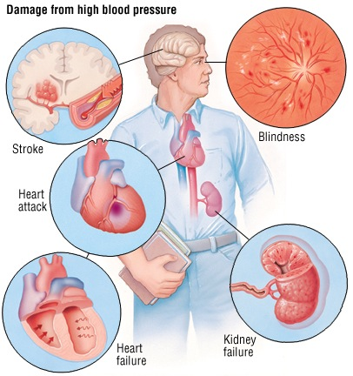
高血压的器官损伤：
脑：中风
说话不清楚，
手脚无力，
面部歪斜
心：心梗、心衰
胸闷、胸痛
呼吸困难
肾：肾衰竭
突然水肿
呼吸困难

Slide 4
血压高，但没有症状？
血压若经常的高需要看医生。
如果没有症状，应该约见家庭医生。但不紧急。

Slide 5
危险症状
危险症状：
面歪、手脚无力、胸闷、胸痛、突然水肿、呼吸困难
这时血压是多少就不再重要了！
赶紧打911，不要自己开车。
因为你不清楚附近哪家医院，能做紧急心、脑的特殊治疗。
救护人员可以提早开始检查和治疗，并通知急诊室做好相关准备。

